Slide 1
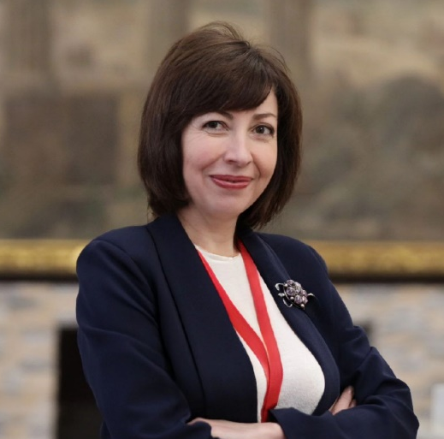

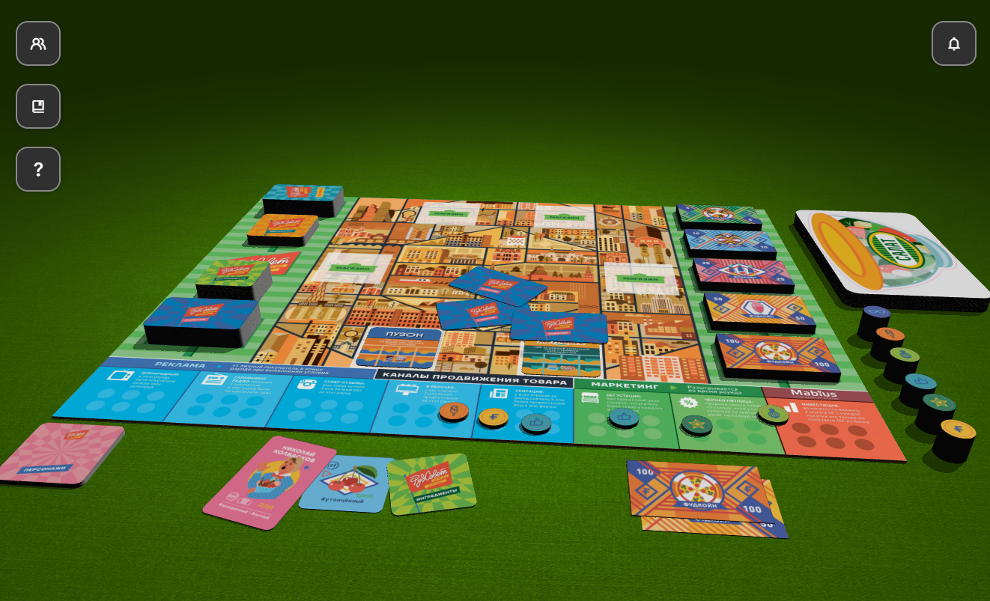
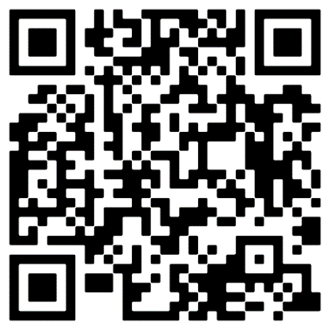



Цифровая платформа для проведения и разработки обучающих игр «Игрон-сервис»
Лидер проекта
Кошлякова Наталья Генеральный директор
ООО «Игрон - сервис»
сервис

Slide 2
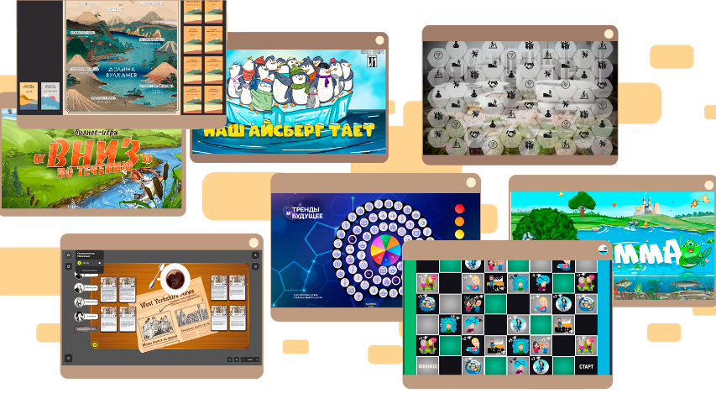
Помогает авторам образовательных игр переносить свои игровые методики в онлайн самостоятельно без знания программирования
Платформа «Игрон-сервис»

Slide 3
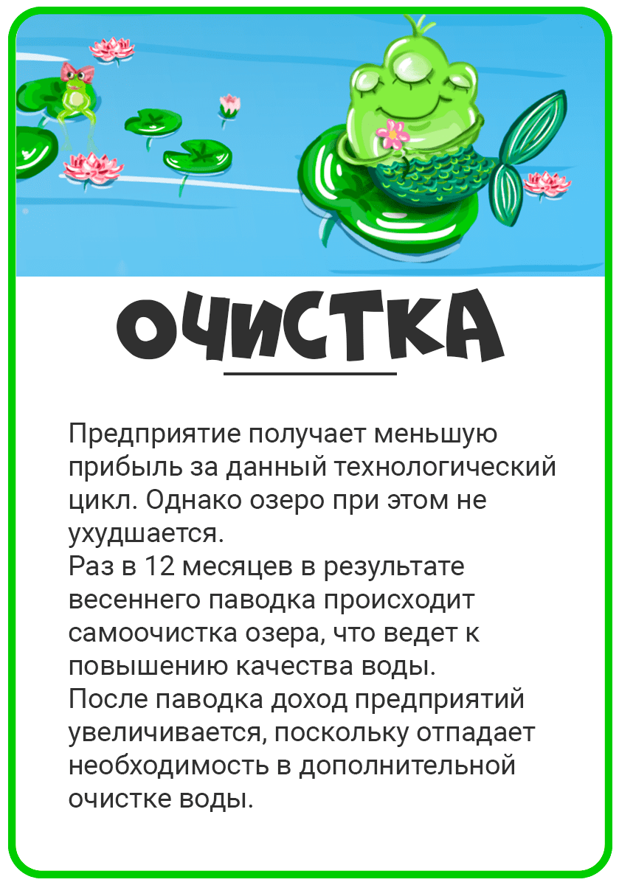
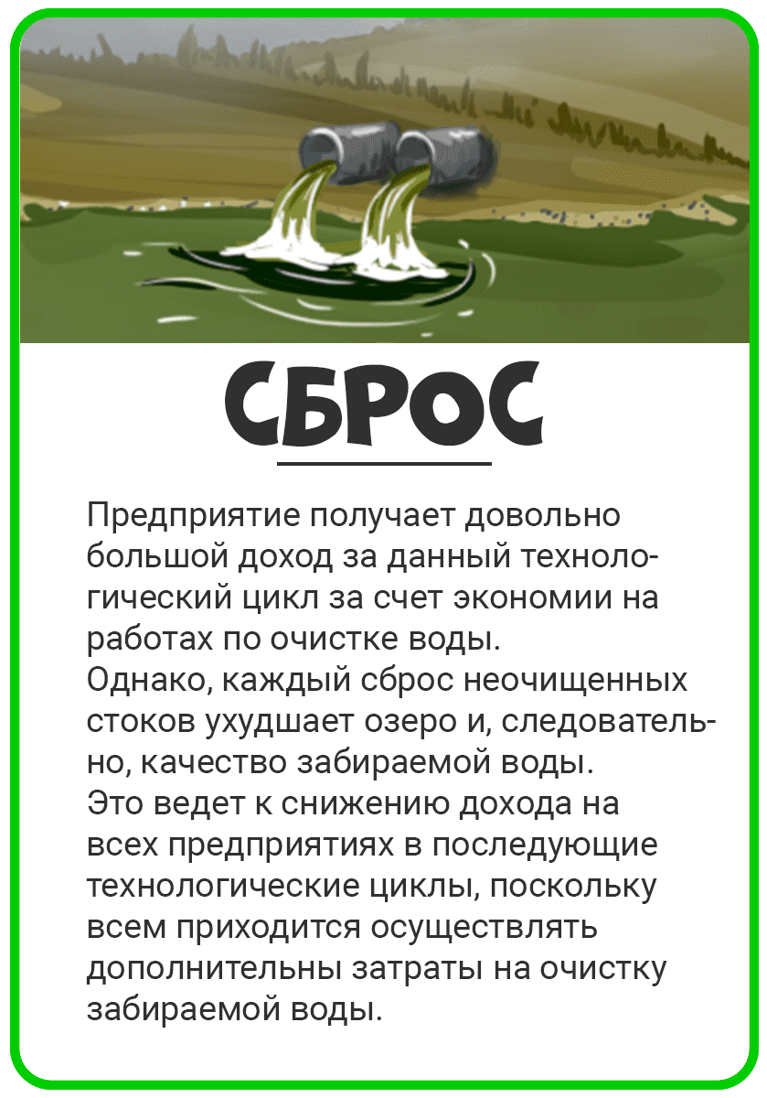
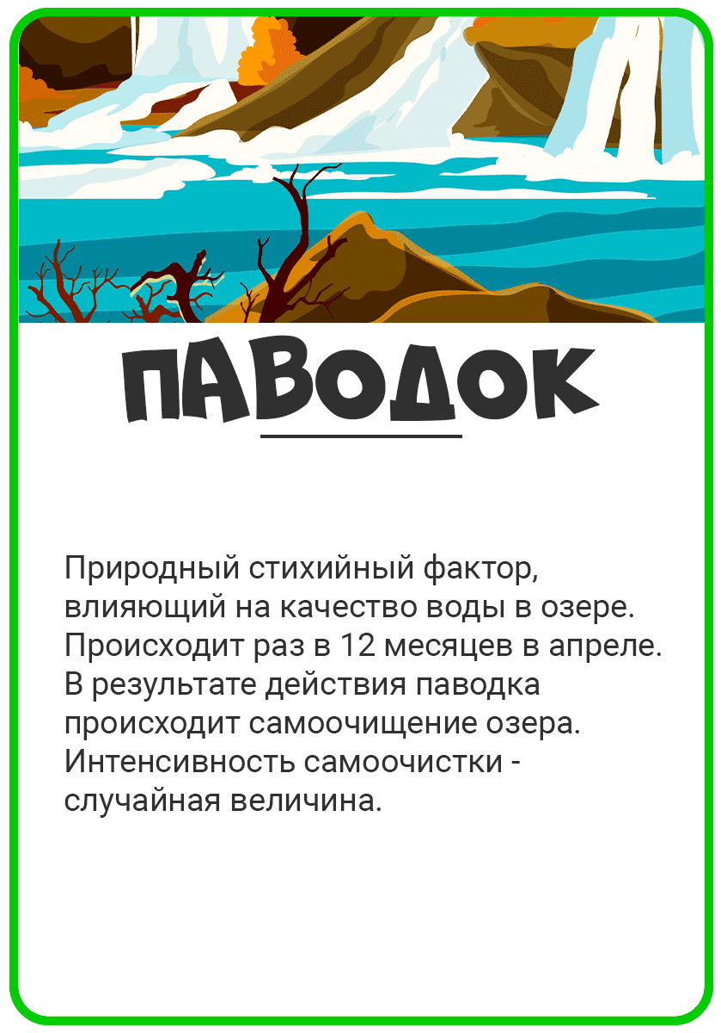

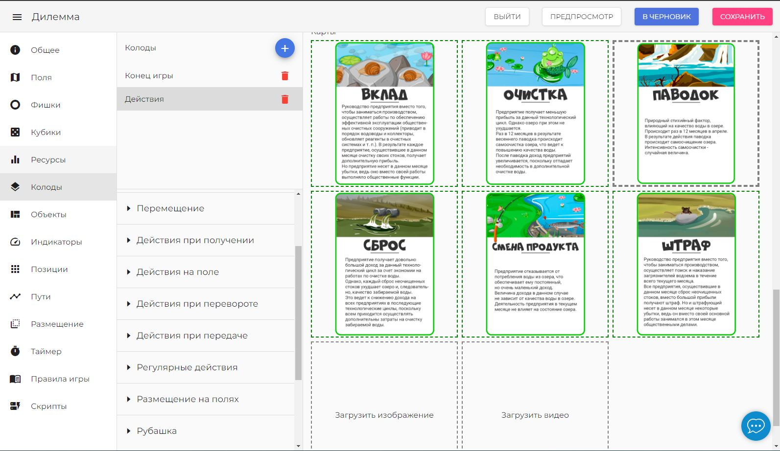


100% Российская разработка, независимая от сторонних разработчиков
Без знаний программирования
собрать свою игру
«Одно окно»
для работы через интуитивно понятный интерфейс
Техподдержка на русском языке

Slide 4
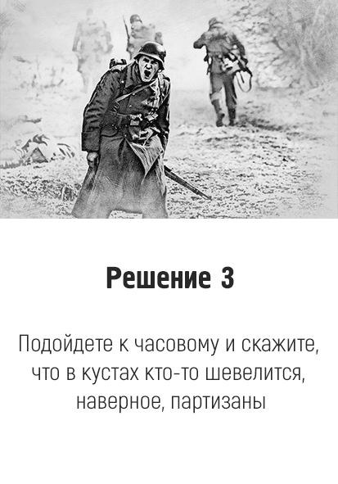
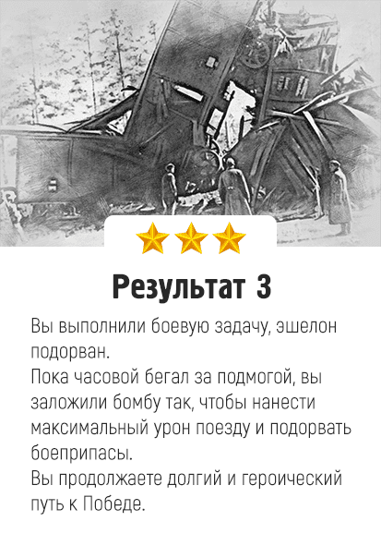


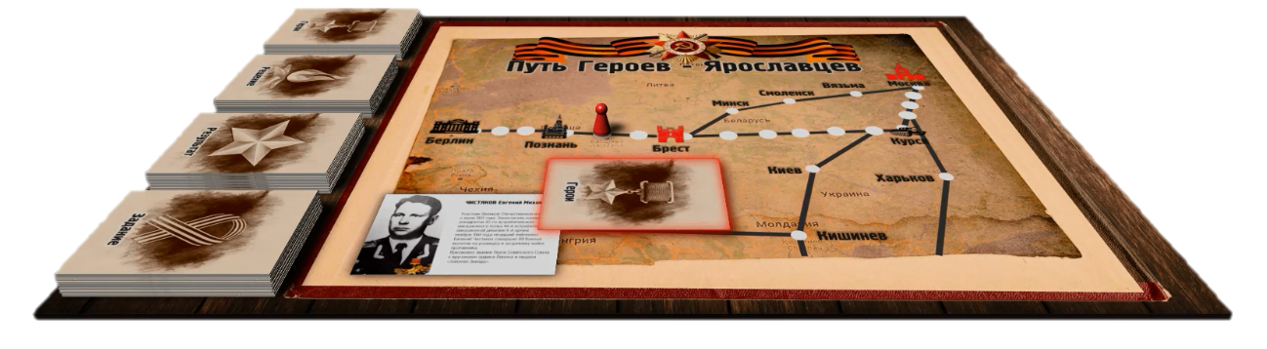
Игровые методики могут использоваться в рамках национальных проектов
Образовательные игры способствуют сохранению исторической памяти и укреплению традиционных ценностей.

Slide 5
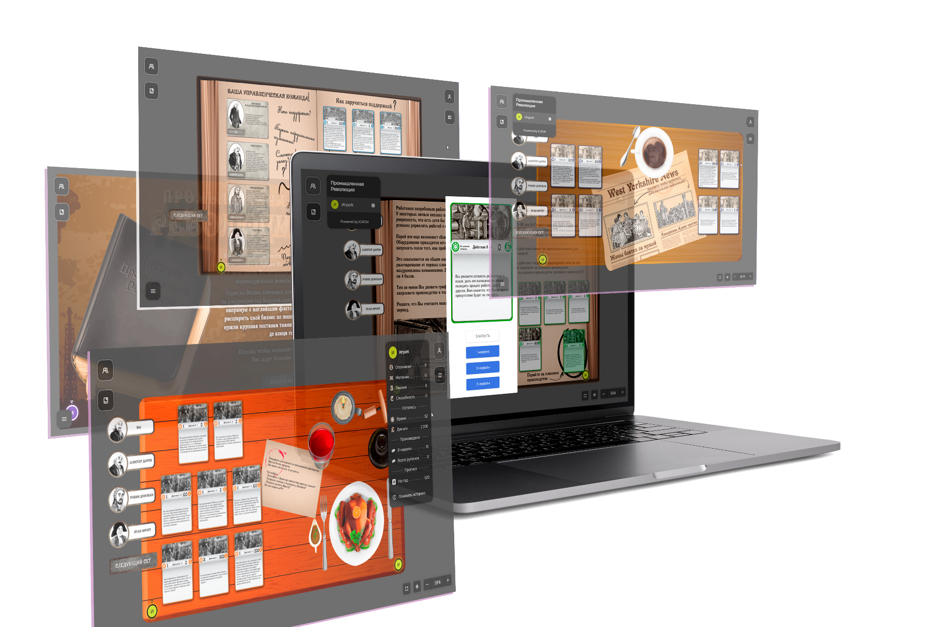
Запросы за последний год по темам на «Игрон-сервис»
Дополнительное обучение детей
Патриотическое воспитание
Финансовая грамотность
Урбанистика
Межпоколенческие отношения
«Мягкие навыки»
Краеведение
ЗОЖ
Изучение иностранных языков
Адаптация к новым условиям
Психологическая помощь в стрессе

Slide 6

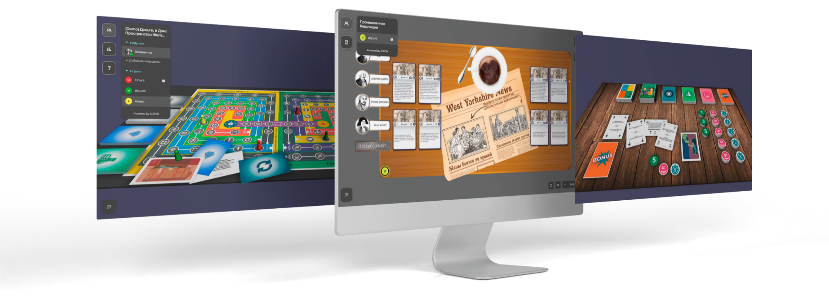
Возможности платформы:
Проведение игр в 3х режимах:
1. симуляция настольной игры, до 12 чел
2. командная сессия до 40 чел
3. Игра в режиме микрообучения
(1 день - 1 ход – 1 задание) до 100 чел
Настольные игры с игровым полем, фишками, карточками действий или заданий.
Бизнес – симуляции, игры с составными полями тайлы).
Карточные игры.
Игроки могут обмениваться картами, помещать на общий стол.

Slide 7
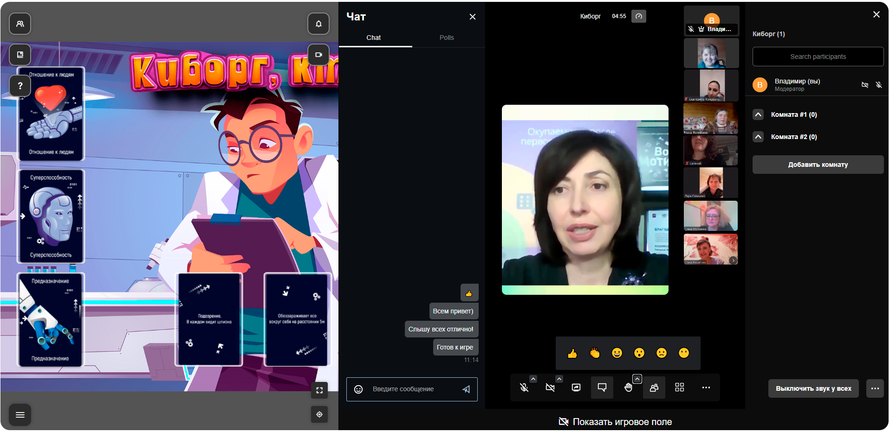
Встроенная в игровой стол видеосвязь

Slide 8
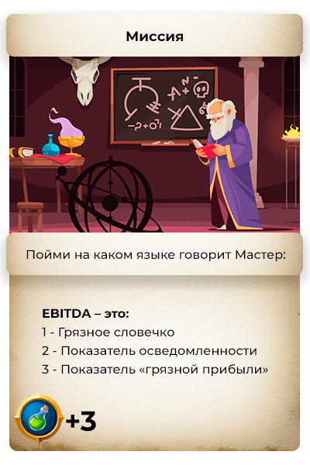
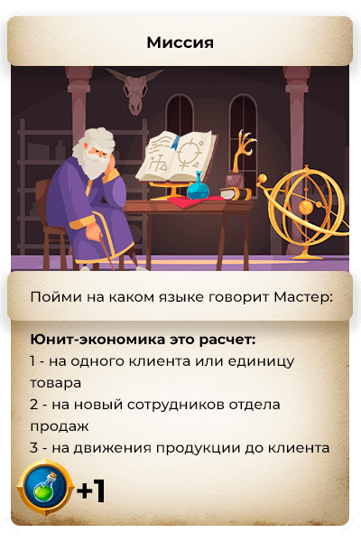
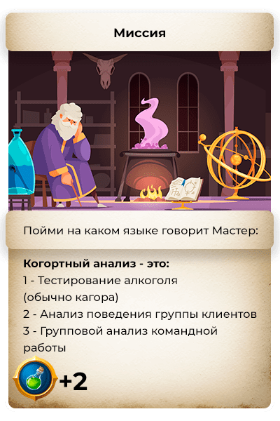
Целевая аудитория платформы
1. Авторы настольных игр:
- обучающих
- психологических
- маркетинговых
2. Авторы игровых курсов:
- синхронных,
- асинхронных
- микрообучение
3. Организаторы форумов и фестивалей

Slide 9
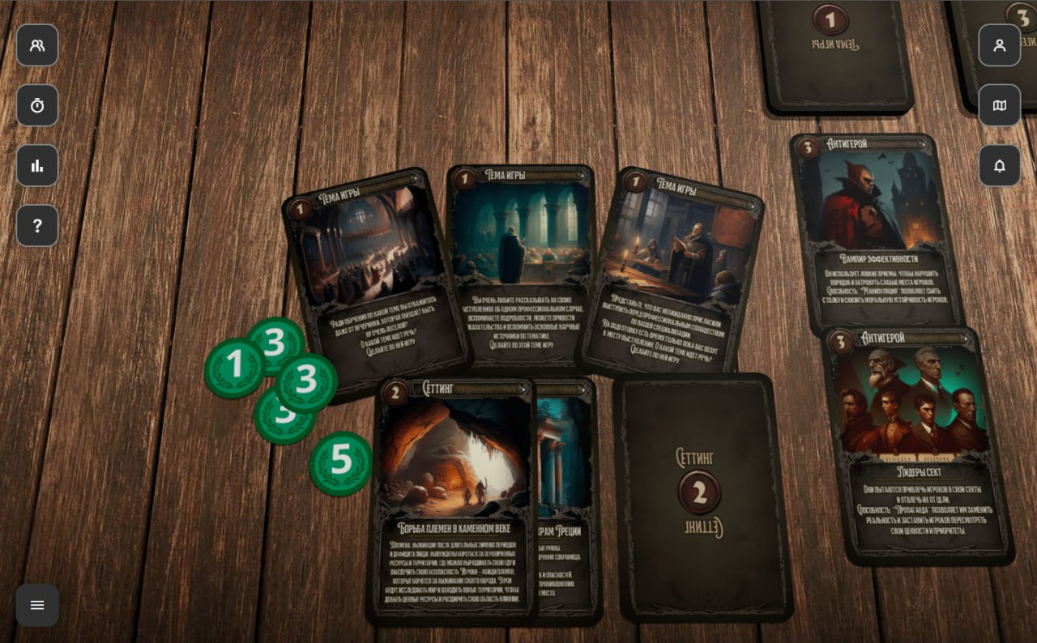
Возможности конструктора
Для игры не требуется установка дополнительного ПО.
Облачное решение снимает проблему совместимости ОС.
Автоматизация игры снимает часть нагрузки с тренера во время сессии, что повышает эффективность обучения.

Slide 10



Всероссийский конкурс обучающих игр
Конкурс российских разработчиков игр в сфере образования и патриотического воспитания.
Проводится платформой «Игрон-сервис» при поддержке Агентства Стратегических Инициатив.
сервис

Slide 11
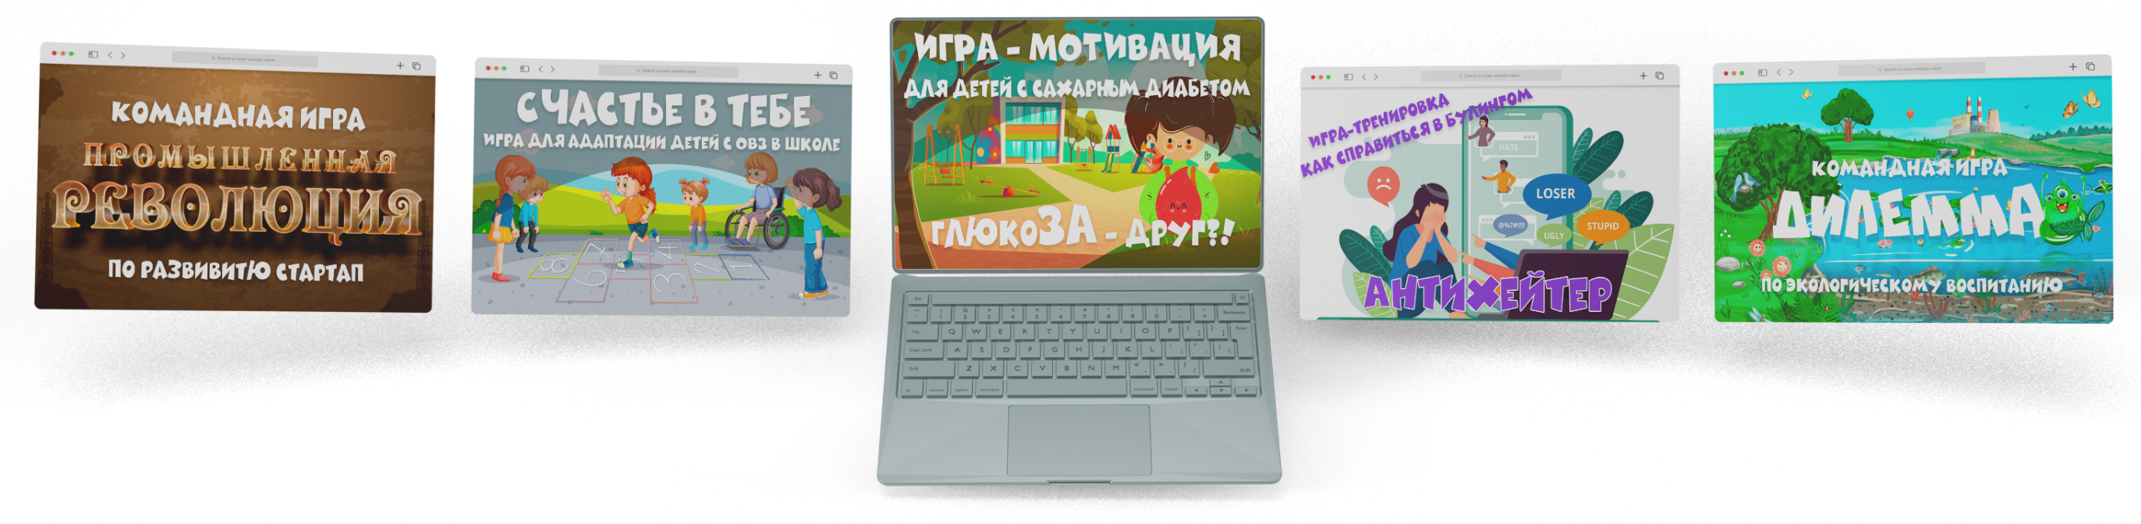
Номинации конкурса:
Игры детей:
интерактивные образовательные и научные, деловые.
Авторы: дети от 8 до 18 лет
Игры для бизнеса:
Авторы: старше 18 лет.
Психологические, консультационные игры:
Авторы: психологи, социологи, коучи и др. помогающие профессии.
Патриотические игры:
игры для развития патриотизма, включения большего сообщества в ряды наставников, патриотов РФ
Если вы хотите добавить номинацию в список и готовы поддержать ее, напишите, пожалуйста, организаторам конкурса для согласования.

Slide 12

Возможности конструктора
Оценка рынка сегмента онлайн курсов
- 427 000 организаций доп.образования (по данным Мин.Просвещения РФ).
- 28 000 авторов бизнес курсов
Гипотеза:
5% организаций соберут хотя бы по 1 игре на «ИгроN-сервис».
Выручка: 45,5 мил руб. в год.
Оценка рынка корпоративных университетов.
300 крупных корпоративных университетов в РФ.
Гипотеза:
5% будут пользователями «ИгроN-сервис».
Игровой корпоративный VPS с годовым обслуживанием от 3 мил руб.
Выручка: 45 мил руб. в год
Оценка Event рынка
2 060 крупных компаний на рынке.
Проходит около 300 000 мероприятий в год
Гипотеза:
для 1% мероприятий закажут игру
Стоимость разработки игры от 60 000 руб.
Выручка: 180 мил руб. в год

Slide 13

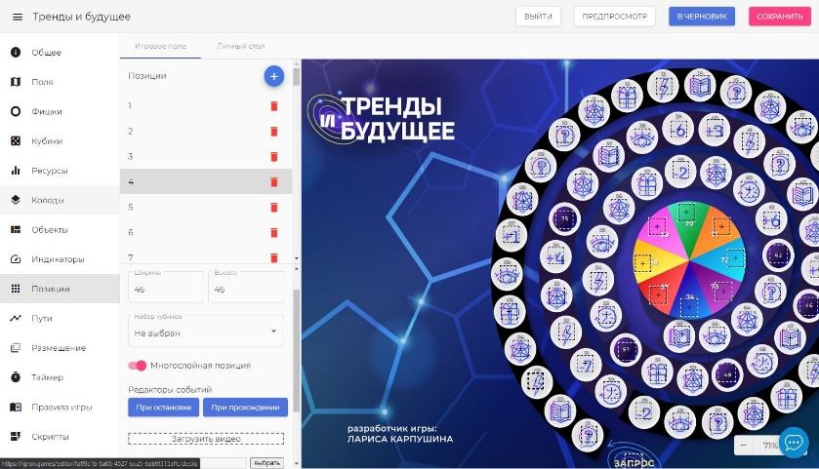
решение
SaaS
Самостоятельная сборка
Пользователь собирает игры сами. Количество игровых сессий неограниченно.
Абонентская плата зависит от количества игр в аккаунте и периода подписки.
Есть бесплатная лицензия
Сборка авторской игры для тиражирования
Игру собирает специалист
«ИгроN-сервис».
Подключение лицензии Ведущим игр только с подтверждения автора.
Автор оплачивает сборку игры.
Для автора есть БОНУСЫ.
Рассчитывается по ТЗ

Slide 14
Конкурентное преимущество
перед иностранными аналогами –
специализация на обучающих играх
Иностранные игровые платформы ориентированы на развлекательный контент

Slide 15
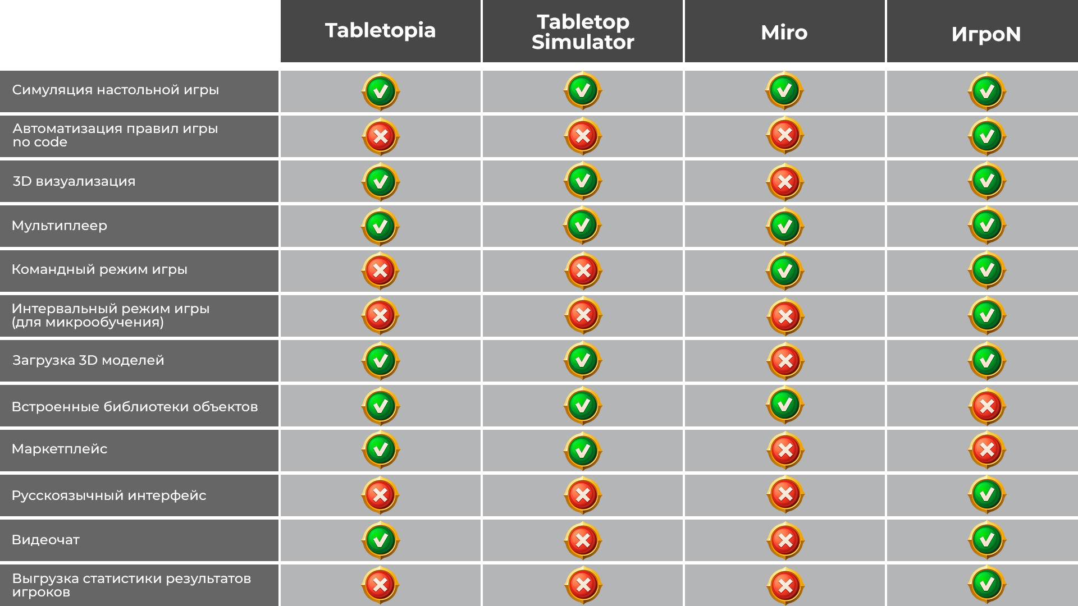
Конкуренты

Slide 16
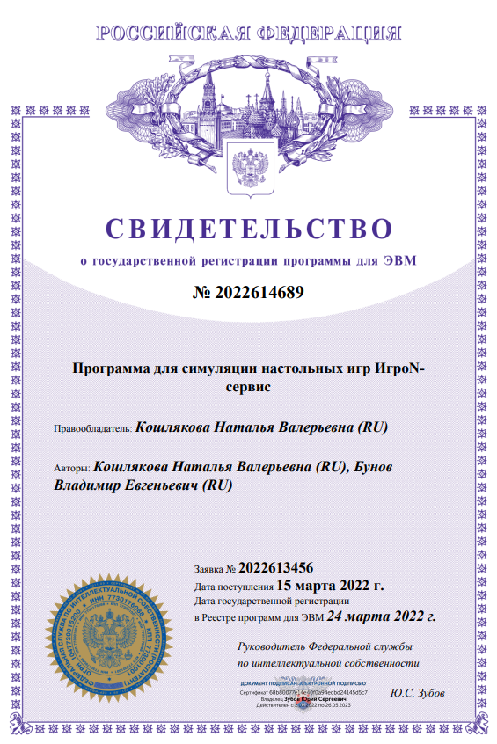
Результаты за 2 года работы платформы
217
Автора игр
782
Шаблонов игр на платформе
8260
Зарегистрированных
пользователей

Slide 17
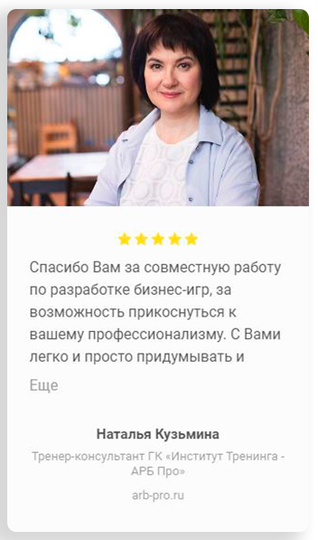
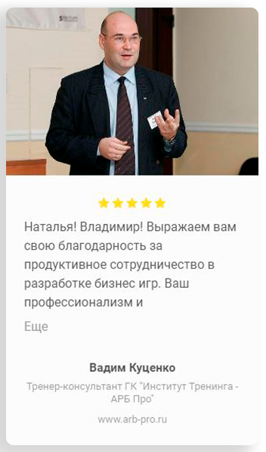
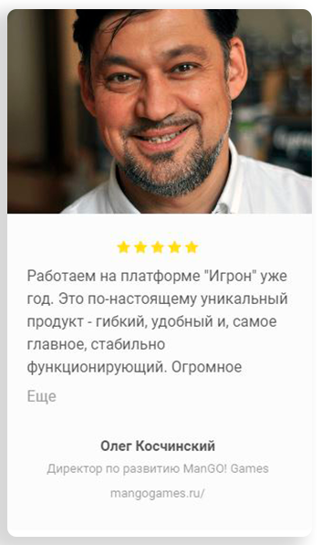
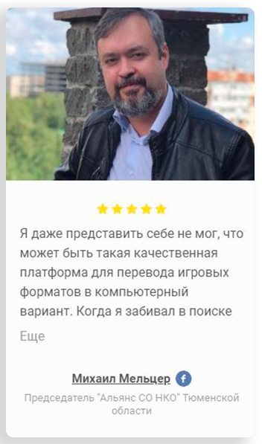
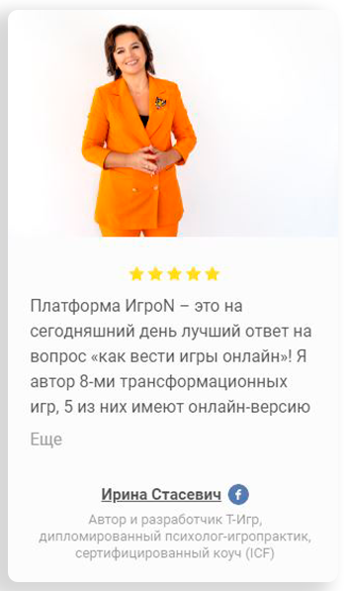
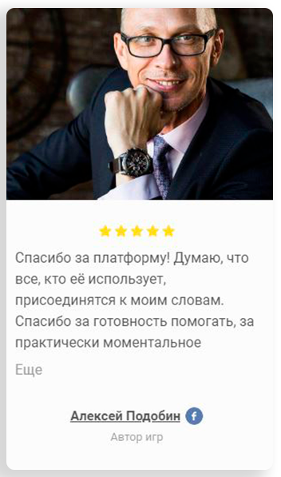
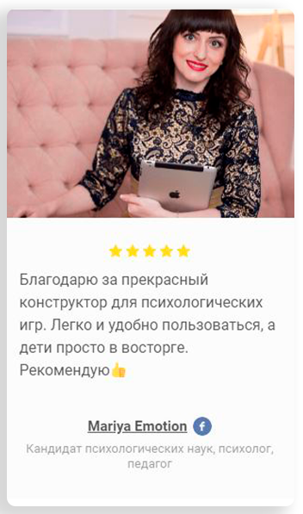
Отзывы
«ИгроN-сервис» -
платформа для создания обучающих игр,
симулятор настольных игр

Slide 18


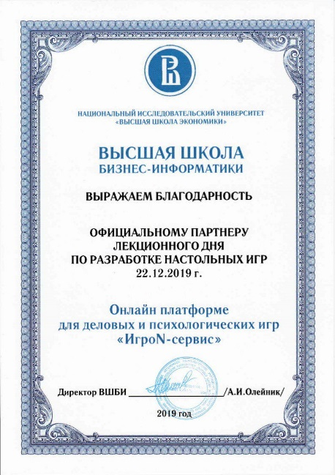
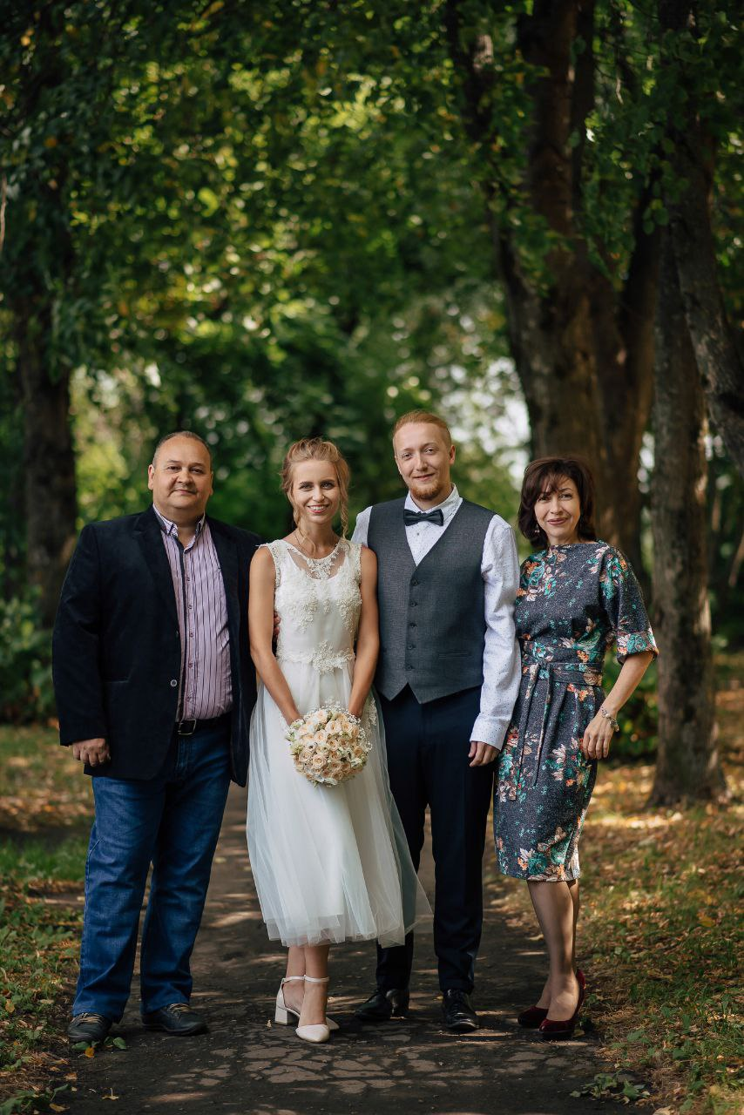
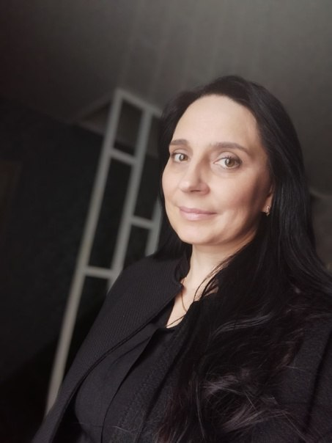
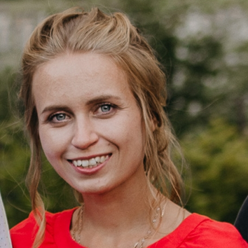
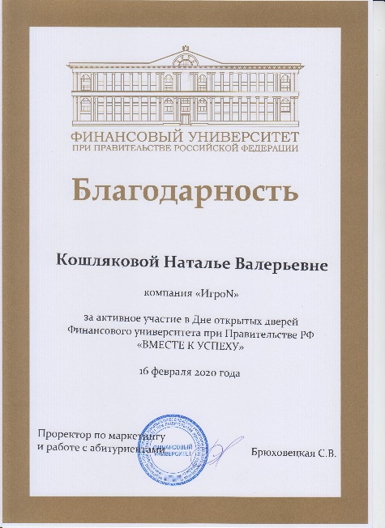
Команда
CTO
Бунов Владимир
UI/UX - дизайнер
Юрист по авторскому праву
Пальгова Екатерина
Игропрактик
Руководитель
тех. поддержки
Кошляков Павел
Программист, Middle-разработчик
Программист
Назина Вера
Старший преподаватель РГТУ
Лауреат Национальной премии
IT-решений для доп.образования
«Цифровые вершины» под патронатом Министерства цифрового развития
ТОР 1000 Форума «Сильные идеи для нового времени»
Полуфиналист Международного конкурса технологических продуктов в образовании "Edtek Award Product"
Победитель хакатонов по разработке деловых и мотивационных игр

Slide 19
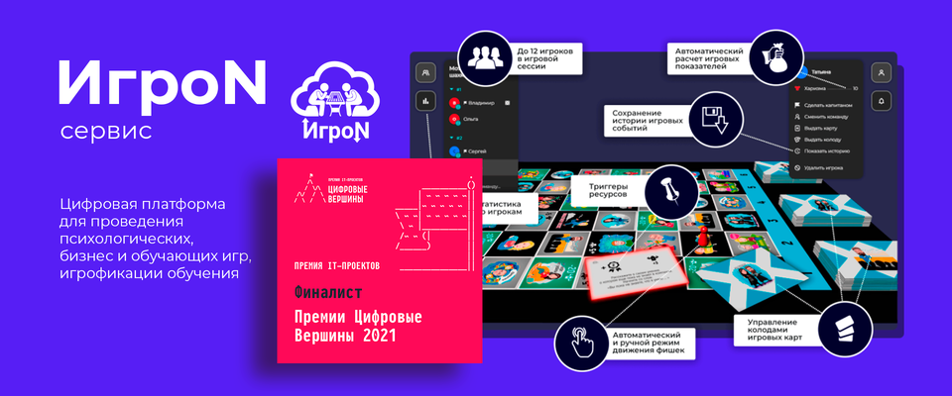
Контакты
Сайт | https://psygame-service.online/
Телефон | +7 (905) 646-96-00
E-mail | contact@psygame-service.online

